Slide 1
第十章 群与环
主要内容
10.1群的定义与性质
10.2子群与群的陪集分解
10.3循环群与置换群
10.4环与域

Slide 2
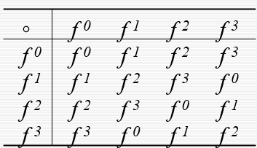
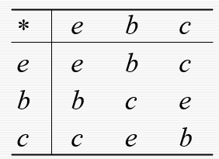
10.3 循环群与置换群
定义10.10 设G是群，若存在a∈G使得
G={a^{k}| k∈Z}
则称G是循环群，记作G=<a>，称 a 为G 的生成元.
例
生成元: f ¹, f ³
生成元: b,c
Notes:
定义10.6 设G为群，a∈G，令H={a^{k}| k∈Z}，则H是G的子群，称为由 a 生成的子群，记作<a>.
由a生成的子群最大，为G
一个一个的检验：
<f ⁰>={f ⁰}；<f ²>={f ⁰，f ²}；
L定理的推论2 对阶为素数的群G，必存在a∈G使得G = <a>.
因此，对于一个群，群阶为素数，则必有生成元，则必是循环群
若不是素数，可能有也可能没有

Slide 3
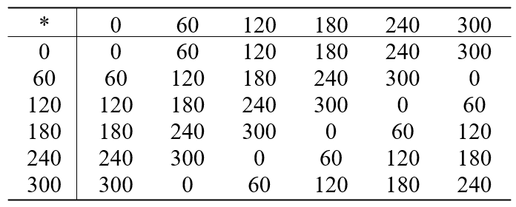
回看旋转群< G , ∗ >的运算表如下：
<0>={0}
<60>={0,60,120,180,240,300}
<120>={0,120,240}
<180>={0,180}
<240>={0,120,240}
<300>={0, 60,120,180,240,300}
Notes:
思考：如何确定生成元的个数，且快速地找到各个生成元？

Slide 4
G=<Z9,⊕>
生成元：1,2,4,5,7,8
Notes:
1和8互逆
2和7互逆
4和5互逆

Slide 5


定理
任何一个循环群必定是阿贝尔群。
证明
设< G , ∗ > 是循环群，它的生成元是a，则对任意 x,y∈G，必有r,s∈Z，使得
因此群< G , ∗ > 是阿贝尔群。

Slide 6
循环群一定是阿贝尔群，反之则不一定
例如: Klein四元群 G={e,a,b,c} ：
<G,*>是一个阿贝尔群，但不是循环群。
∗ | e a b c
e a b c | e a b c a e c b b c e a c b a e
<e>={e}
<a>={e,a}
<b>={e,b}
<c>={e,c}
Notes:
没有一个元素可以生成G={e,a,b,c}

Slide 7
应用实例
证明：阶小于6 的群都是Abel群.
证：1 阶群是平凡的，显然是Abel群.
2, 3和5都是素数，由推论2知素数阶群都是循环群，进而都是Abel群.
设G是4阶群.
若G中含有4阶元，比如说a，则G=<a>，
即G是循环群，故G是Abel群.
若G中不含4阶元，则G中只含1阶和2阶元，
由命题可知G也是Abel群.
群中元素的阶是群阶的因子
Notes:
推论2 对阶为素数的群G，必存在a∈G使得G = <a>.
循环群都是Abel群
对于n阶有限群G，若G中有n阶元，则该群是n阶循环群
【原因：G为n阶有限群。如果群G含有n阶元a，即|a|=n，则可以以a为生成元，生成一个G的n阶循环子群H={a⁰=e,a¹,a²,…,a^{n−1}}（易于验证H中元素各不相同（反证法可证，若存在两个相同的元素，则|a|<n，矛盾），且H显然满足作为群的要求，从而n阶群G有n阶循环子群H，而n阶群G的n阶子群只有一个，就是它自己，从而G=H，因此G是循环群。】
命题：如果群 G 只含 1 阶和 2 阶元，则 G 是Abel群.

Slide 8
循环群的分类
循环群的分类：n 阶循环群和无限循环群.
设G=<a>是循环群，若a是n 阶元，则 G = { a⁰=e, a¹, a², … , a^{n−1} }
那么|G| = n，称 G 为 n 阶循环群.
若a 是无限阶元，则 G = { a⁰=e, a^{±1}, a^{±2}, … }
称 G 为无限循环群.
例如：<Z, +> = <1> 是无限循环群
<Z₁₂, ⊕> = <1> 是12阶循环群。
Notes:
每个有限生成子群都是循环群，生成元阶数就是循环群的阶数
若a是n 阶元,则a^{n}=e
定义10.4 设G是群，a∈G，使得等式 a^{k}=e 成立的最小正整数k 称为a 的阶，记作|a|=k，称 a 为 k 阶元. 若不存在这样的正整数 k，则称 a 为无限阶元.
在<Z,+>中，0是1阶元，其它整数都是无限阶元。
<Z,+>的e=0

Slide 9

循环群的生成元
φ(n)称为欧拉函数，表示{0,1, …n-1}中
与n互素的数的个数
定理10.13 设G=<a>是循环群.
(1) 若G是无限循环群，则G只有两个生成元，即a和a⁻¹.
(2) 若G是 n 阶循环群，则G含有φ(n)个生成元.
且a^{r}是G的生成元当且仅当
r是小于n且与 n 互素的自然数.
例如 n=12，小于12且与12互素的正整数有4个： 1, 5, 7, 11，所以φ(12)=4.
Notes:
这里强调已经提前已知了这个循环群的一个生成元a
若一个也不知道，需要首先至少找到一个，
再由这一个找到其他的
互质是公约数只有1的两个整数
生成元的逆一定也是生成元
当n>2时，欧拉函数是偶数

Slide 10
实例
<Z, +>的生成元
1和-1
<Z₁₂, ⊕>的生成元
1、5、7、11
Notes:
<Z, +> 的生成元是1和-1，原因如下：
……-2, -1, 0, 1, 2 ……
……1⁻², 1⁻¹, 1⁰, 1¹, 1² ……
……(-1)², (-1)¹, (-1)⁰, (-1)⁻¹, (-1)⁻² ……
<Z₁₂, ⊕> = <1> 是12阶循环群【首先确定一个生成元，然后找出剩余的全部】
1是生成元，则1¹=1，1⁵=5, 1⁷=7, 1¹¹=11（1⁻¹）是生成元
同理，5是生成元，则5¹=5，5⁵=1, 5⁷=11, 5¹¹=7（5⁻¹）是生成元
……

Slide 11
证明：定理10.13 设G=<a>是循环群.
(1) 若G是无限循环群，则G只有两个生成元，即a和a⁻¹.
(1) 先证 a⁻¹是G的生成元，即证G=<a⁻¹>
显然<a⁻¹>⊆G.
∀a^{k}∈G，a^{k}=(a⁻¹)^{−k} ∈<a⁻¹>，
因此G⊆<a⁻¹>，从而G=<a⁻¹>，故 a⁻¹是G的生成元.
再证明G只有a和a⁻¹这两个生成元.
假设 b 也是G 的生成元，则 G=<b>.
由a∈G 可知：存在整数 t 使得a = b^{t}.
由b∈G = <a>知：存在整数 m 使得 b = a^{m}.
从而得到 a = b^{t} = (a^{m})^{t} = a^{mt}
由G中的消去律得 a^{mt−1} = e
因为G是无限群，必有mt−1 = 0. 从而证明了
m = t = 1或 m = t = −1，即 b = a 或 b = a⁻¹
Notes:
1先证a⁻¹是G的生成元（即证G=<a⁻¹>，转化为证互包含）
2再证只有a和a⁻¹
显然<a⁻¹>⊆G.是因为生成子群的定义：
定义10.6 设G为群，a∈G，令H={a^{k}| k∈Z}，则H是G的子群，称为由 a 生成的子群，记作<a>.

Slide 12
φ(n)称为欧拉函数，表示{0,1, …n-1}中
与n互素的数的个数
证明：定理10.13 设G=<a>是循环群.
(2) 若G是 n 阶循环群，则G含有φ(n)个生成元.
且 a^{r}是G的生成元当且仅当
r是小于n且与 n 互素的自然数.
(2) 只须证明：对任何自然数 r ( r<n)，
a^{r}是G的生成元 ⇔ n与r互素.
充分性 即证G = <a^{r}>
显然有<a^{r}>⊆G.
设r与n互素，且r<n，那么：
存在整数 u 和 v 使得ur + vn = 1
从而 a = a^{ur+vn} = (a^{r})^{u}(a^{n})^{v} = (a^{r})^{u} /* a^{n} =e */
对于 ∀a^{k}∈G， a^{k}
= (a^{r})^{uk}
∈<a^{r}>
故 G⊆<a^{r}>
从而 G = <a^{r}>.
Notes:
分析：要证a^{r}是G的生成元就是证G = <a^{r}>，转化为证集合的互包含
显然<a^{r}>⊆G，对于G⊆<a^{r}>，转为证任意的a^{k}∈G，……，a^{k}∈<a^{r}>
关键是如何把a^{k}表示为a^{r}的幂表示
数论部分中有定理：整数a和b互质的充要条件是存在整数x和y,使得xa+yb=1

Slide 13
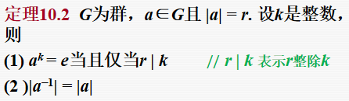
φ(n)称为欧拉函数，表示{0,1, …n-1}中
与n互素的数的个数
证明：定理10.13 设G=<a>是循环群.
(2) 若G是 n 阶循环群，则G含有φ(n)个生成元.
且a^{r}是G的生成元当且仅当
r是小于n且与 n 互素的自然数.
必要性 即证r与n互素（ r与n的最大公约数为1）
设a^{r}是G的生成元（r<n ），则 |a^{r}| = n.
令r与n的最大公约数为d，
则存在正整数 t，使得 r = dt.
因此, (a^{r})^{n/d} = (a^{dt})^{n/d} = (a^{n})^{t} = e
所以，|a^{r}|是n/d的因子，即n整除n/d.
从而证明了d = 1，
即r与n互素。
Notes:
分析：欲证明r与n互素,可等同于证r与n的最大公约数为d=1
也就是要证n整除n/d，即因为(a^{r})^{n}= e要证(a^{r})^{n/d} = e
红色部分利用了：
定理10.2 G为群，a∈G且 |a| = r. 设k是整数，则
(1) a^{k} = e当且仅当r | k
n整除n/d 即：n/d是n整数倍，因此，必是d=1

Slide 14
循环群的子群
定理10.14 设G=<a>是循环群.
(1) G的子群仍是循环群.
(2) 若G=<a>是无限循环群，则G的子群除{e}以外都是无限循环群.
(3) 若G=<a>是n阶循环群，则对n的每个正因子d，G恰好含有一个d 阶子群.
Notes:
1一个群若是循环群，则其子群都是循环群，反之不真
比如: S₃={ (1), (1 2), (1 3), (2 3), (1 2 3), (1 3 2) }后面会讲
此群的所有元素对应的生成子群都是循环群，但是此群却不是循环群。
1告诉我们循环群的子群一定是生成子群
但是，对于一般群，各个元素去生成的子群一定是子群（也即为循环子群），但是还有子群不是由某个元素生成的（就是说有非循环子群）
3告诉我们循环群的各阶子群只有一个

Slide 15
回看旋转群< G , ∗ >的运算表如下：
<0>={0}
<60>={0,60,120,180,240,300}
<120>={0,120,240}
<180>={0,180}
<240>={0,120,240}
<300>={0, 60,120,180,240,300}
<0>={0} ={e}=H0 <180>={0,180} = H1
<60>={0,60,120,180,240,300} =G
<120>={0,120,240} =H2
Notes:
通过此例体会定理的证明
此时思考，这些生成子群是全部子群了吗？各阶子群唯一吗？

Slide 16
证明：定理10.14 设G=<a>是循环群.
(1) G的子群仍是循环群.
(1) 设H是G=<a>的子群，若H={e}，显然H是循环群，否则取H中的最小正方幂元a^{m}，下面证明H=<a^{m}>.
易见<a^{m}> ⊆ H.
下面证明H⊆<a^{m}>.
任取a^{l}∈H，由除法可知存在整数 q 和 r，使l = qm+r，
其中 0≤r≤m−1
a^{r} = a^{l−qm} = a^{l}(a^{m})^{−q}
由a^{l}, a^{m}∈H 且 H 是G 的子群可知a^{r}∈H.
因为a^{m}是H中最小正方幂元，
又r<m，则必有r = 0.
推出a^{l} = (a^{m})^{q}∈<a^{m}>
Notes:
最小正方幂元=指数【最小且为正】的元素
方幂也就是整数幂的另一种说法
以旋转群中的<120>为例
设(H, ⋅)是循环群(G, ⋅)=<a>的一个子群，则H中的元素都可表示成a的一些正方幂。设a^{m}是H中指数最小的正方幂，我们来证(H, ⋅)=<a^{m}>。为此只要证明H中任一元素都可表示成a^{m}的正方幂即可。

Slide 17
证明：定理10.14 设G=<a>是循环群.
(2) 若G=<a>是无限循环群，则G的子群除{e}以外都是无限循环群.
(2) 设G=<a>是无限循环群，H是G 的子群.
若H≠{e}可知H =<a^{m}>，其中a^{m}为H中最小正方幂元.
假若 |H|=t，则 |a^{m}|=t，
从而得到a^{mt} = e.
这与a为无限阶元矛盾.

Slide 18
证明：定理10.14 设G=<a>是循环群.
(3) 若G=<a>是n阶循环群，则对n的每个正因子d，G恰好含有一个d 阶子群.
(3) 设G=<a>是 n 阶循环群，则 G = { a⁰=e, a¹, … , a^{n−1} }, 下面证明对于n的每个正因子d都恰好存在一个d阶子群.
易见H＝<a^{n/d}>是G的d 阶子群.
假设H₁=<a^{m}>也是G的d 阶子群，
其中 a^{m} 为 H₁中的最小正方幂元.
则由 (a^{m})^{d} = e 可知 n 整除md，即 n/d 整除 m.
令m = (n/d)·l，l是整数，则有a^{m}=(a^{n/d})^{l}
这就推出H₁⊆H.
又由于 |H₁| = |H| = d，得H₁ = H.
Notes:
生成子群的元素a的阶就是生成子群<a>的阶
（1）<a^{n/d}>表示是由元素a^{n/d}生成的G的子群，
因为<a>的阶与|a|相等，所以<a^{n/d}>的阶与|a^{n/d}|相等
又因为（a^{n/d} ）^{d}=e，故|a^{n/d}|=d，故<a^{n/d}>是G的d 阶子群
（2）分析：假设H₁=<a^{m}>也是G的d 阶子群，
证 H₁ = H即可
先证H₁⊆H. 再根据|H₁| = |H| = d得H₁ = H
对于H₁⊆H的证明思路是：对于最小正方幂元a^{m} ∈H₁ ，……，a^{m}∈H
这里的…..需要说明a^{m}=(a^{n/d})^{l} ，即可以表示为a^{n/d}的l次幂，则a^{m}∈H
而H1中的任意元素都是由a^{m}生成的（可以表示为a^{m}的某次幂）,故也都可以表示为a^{n/d}的某次幂

Slide 19
求循环子群的方法
1. 若G=<a>是无限循环群，则<a^{m}>是G的子群，其中m是自然数, 并且对于不同的自然数m和m’, <a^{m}>和<a^{m}’>是不同的子群。
2. 若<a>是 n 阶循环群，则先求出n的所有正因子，对于每一个正因子d, <a^{n/d}>是G的唯一的d阶子群。
Notes:
这里强调是循环群，对于有限循环群，【群阶的因子】阶群都存在且唯一
补充：若是一般群，则不一定，比如A4交错群（12阶）就没有6阶子群
根据L定理，A4交错群应该有1，2，3，4，6，12阶子群
根据希罗定理，对于有限群G，p为素数，若p^{k}||G|，则必存在一个p^{k}阶子群
因此，A4交错群必有1，2，3，4阶子群，6阶子群不一定有（可以证明没有6阶子群），再加上本身这个平凡子群

Slide 20
实例
(1)设G₁=<Z,+>是整数加群，求G₁的所有子群。
解：
G₁=<Z,+>是无限循环群，其生成元为1和−1.
<0> = {0}是有限子群
对于正整数m∈Z⁺，1的m次幂是m，
m生成的子群是mZ，m∈Z⁺. 即
<m> = {mz | z∈Z, m∈Z⁺}是无限子群
Notes:
若G=<a>是无限循环群，则<a^{m}>是G的子群，其中m是自然数, 并且对于不同的自然数m和m’, <a^{m}>和<a^{m}’>是不同的子群。

Slide 21
实例：(2) 设G₂=<Z₁₂, ⊕>，求G₂的所有子群。
小于12且与12互素的正整数有4个：1,5,7,11
Notes:
取一个生成元a=1,由此计算出全部生成元
（a^{r}是G的生成元当且仅当r是小于n且与 n 互素的自然数）
有1，则其逆11是
有5，则其逆7是
由此，可以缩小一半的计算量

Slide 22
实例：(2) 设G₂=<Z₁₂, ⊕>，求G₂的所有子群。
解：G₂=<Z₁₂, ⊕>是12阶循环群
生成元是1,5,7,11，取a=1
12正因子是1,2,3,4,6和12，则G₂的子群:
当d=1时, <a^{n/d}> =<1^{12/1}>=<12>=<0>={0}是 1阶子群
当d=2时, <a^{n/d}> =<1^{12/2}>=<6>={0,6}是2阶子群
当d=3时, <a^{n/d}> =<1^{12/3}>=<4>={0,4,8}是3阶子群
当d=4时, <a^{n/d}> =<1^{12/4}>=<3>={0,3,6,9}是4阶子群
当d=6时, <a^{n/d}> =<1^{12/6}>=<2>={0,2,4,6,8,10}是6阶子群
当d=12时, <a^{n/d}> =<1^{12/12}>=<1>=Z₁₂是12阶子群
Notes:
小于12且与12互素的正整数有4个1,5,7,11
生成元:1,5,7,11，即a=1,5,7,11
（a^{r}是G的生成元当且仅当r是小于n且与 n 互素的自然数）
取a=1
互素，就是互为质数，两个数之间除了1之外没有更多的公约数
若G=<a>是n阶循环群，则对n的每个正因子d，G恰好含有一个d 阶子群.
先求出n的所有正因子，对于每一个正因子d, <a^{n/d}>是G的唯一的d阶子群

Slide 23
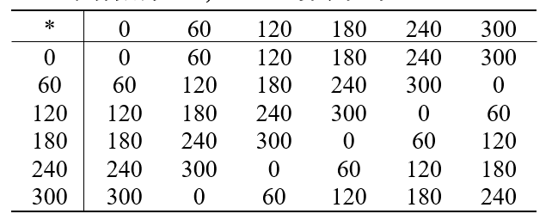
回看旋转群<G,*>，求其所有子群
解：
G=<60>是6阶循环群
小于6且与6互素的正整数有2个： 1,5，所以φ(6)=2
有2个生成元：60和300.
6的正因子是1,2,3,6，则G的子群（取a=60）：
当d=1时, <a^{n/d}> =<60^{6/1}>=<0>={0}是 1阶子群
当d=2时, <a^{n/d}> =<60^{6/2}>=<180>={0,180}是2阶子群
当d=3时, <a^{n/d}> =<60^{6/3}>=<120>={0,120,240}是3阶子群
当d=6时, <a^{n/d}> =<60^{6/6}>=<60>=G是6阶子群
Notes:
前面求过G的全部生成子群，有重复的，这个方法可以直接去重，且能保证无遗漏
<0>={0}
<60>={0,60,120,180,240,300}
<120>={0,120,240}
<180>={0,180}
<240>={0,120,240}
<300>={0, 60,120,180,240,300}

Slide 24
n 元置换
定义10.11 设 S = {1, 2, …, n}, S上的任何双射函数σ:S→S 称为S上的n元置换.
例如 S={1, 2, 3, 4, 5}, 下述为5元置换:
n元置换一共有n!个。
恒等置换：S上的恒等函数。

Slide 25
群的性质——置换性
定理：群< G , ∗ >的运算表中的每一行或每一列都是 G 的元素的一个置换。
对于任意a∈G，
1. 考察对应于a∈G的那一行，设b是G中的任一元素，由于b= a ∗ (a⁻¹ ∗b) ,所以b必定出现在对应于a的那一行中。
2. 若对应于a∈G的那一行中有两个元素都是c ,则有 a ∗ b₁ = a ∗ b₂ = c 且b₁ ≠ b₂，这与消去律矛盾。
综上所述，群< G , ∗ >的运算表中的每一行都是 G 的元素的一个置换。
对于列同理可证，所以定理成立。
证明

Slide 26
置换的乘法
定义10.12 设σ,τ是n元置换, σ和τ的复合σ ∘τ 也是n元置换, 称为σ与τ 的乘积, 记作στ.
例如
Notes:
从左到右运算
置换的乘积运算不满足交换律

Slide 27
轮换与对换
定义10.13 设σ是S={1,2, …, n}上的n元置换,若σ(i₁) = i₂, σ(i₂) = i₃, …, σ(i_{k−1}) = i_{k}, σ(i_{k}) = i_{1,} 且保持S中其他元素不变，则称σ是S上的k阶轮换，记作(i₁ , i₂ , …, i_{k}) .
如果k=2，则称σ是S上的对换。
Notes:
终点又回到起点

Slide 28
n元置换的轮换表示
设 S = {1, 2, …, n}，对于任何S上的 n 元置换 σ, 存在着一个有限序列 i₁, i₂, …, i_{k}, k≥1, (可以取i₁=1) 使得
σ(i₁) = i₂, σ(i₂) = i₃, …, σ(i_{k−1}) = i_{k}, σ(i_{k}) = i₁
令 σ₁ = (i₁ i₂ … i_{k}), 是 σ 分解的第一个轮换. 将 σ 写作 σ₁σ′, 继续对 σ′ 分解. 由于S 只有n 个元素, 经过有限步得到
σ = σ ₁ σ ₂ … σ _{t}

Slide 29
实例
σ(1)=5, σ(5)=4, σ(4)=1
第一个轮换(1 5 4)
σ(2)=3, σ(3)=2
第二个轮换(2 3)
σ=(1 5 4)(2 3)
τ(1)=4, τ(4)=2, τ(2)=3,τ(3)=1
第一个轮换(1 4 2 3)
τ(5)=5
第二个轮换(5)
τ =(1 4 2 3)(5)=(1 4 2 3)

Slide 30
实例
设S = {1, 2, … , 8},
则 轮换分解式为：
σ = (1 5 2 3 6) (4) (7 8) = (1 5 2 3 6) (7 8) τ = (1 8 3 4 2) (5 6 7)

Slide 31
轮换分解式的特征
定理：任意置换都可以唯一地表示成不相交的轮换乘积。
轮换的不交性
分解的惟一性
若 σ = σ₁σ₂ …σ_{t} 和 σ = τ₁τ₂ …τ_{s}
则{ σ₁, σ₂, …, σ_{t} } = {τ₁,τ ₂, …,τ_{s} }
通常省略轮换分解式中的1阶轮换，如果其中全是1阶轮换，则需要保留一个1阶轮换。
如恒等置换(1)(2)(3)(4)(5)简记为(1).

Slide 32
置换的对换分解
设S = {1,2,…,n}，σ = (i₁ i₂ … i_{k}) 是S上的 k 阶轮换， σ 可以进一步表示成对换之积，即 (i₁ i₂ … i_{k}) =(i₁ i₂) (i₁ i₃) … (i₁ i_{k})
Notes:
奇置换有: (1)(23） (12)(3) (13)(2)
偶置换有: (1)(2)(3) (123) (132)

Slide 33
实例
例如 8 元置换
σ = (1 5 2 3 6) (7 8) = (1 5) (1 2) (1 3) (1 6) (7 8)
τ = (1 8 3 4 2) (5 6 7)
= (1 8) (1 3) (1 4) (1 2) (5 6) (5 7)

Slide 34
对换分解的特征
对换分解式中对换之间可以有交，分解式也不惟一.
σ = (1 2) (1 3)
σ = (1 4) (2 4) (3 4) (1 4)
如果n元置换σ 可以表示成奇数个对换之积，则称σ为奇置换，否则称为偶置换。
表示式中所含对换个数的奇偶性是不变的.
可以证明n元置换中奇置换和偶置换各有
n!/2个.
Notes:
第一个对换分解式可以视为4不动，12对换，再13对换
第二个对换分解式可以视为4顺时针，先14对换，24对换，34对换，最后14对换直到复位
一个具有n个元素的集合上会有n!个不同的置换

Slide 35
n元对称群
所有的 n元置换构成的集合S_{n}关于置换乘法构成群，称为n元对称群.
n元对称群的子群叫做n元置换群。
例 设 S = {1, 2, 3}，3元对称群
S₃={ (1), (1 2), (1 3), (2 3), (1 2 3), (1 3 2) }
1
1
1
1
2
3
2
3
2
3
2
3
1
1
240º
120º
2
3
2
3
Notes:
对称变换一般分为：关于X轴或Y轴对称、关于某一点对称、关于某条直线对称
对称群中是全部的置换，其子群是部分置换（称置换群）

Slide 36
1
2
2
3
1
3
f₁={<1,1>,<2,2>,<3,3>} (1)
f₂={<1,2>,<2,1>,<3,3>} (1 2)
3
1
2
1
3
2
f₃={<1,3>,<2,2>,<3,1>} (1 3)
f₄={<1,1>,<2,3>,<3,2>} (2 3)
2
3
120º
240º
3
1
1
2
f₅={<1,2>,<2,3>,<3,1>} (1 2 3)
f₆={<1,3>,<2,1>,<3,2>}(1 3 2)
Notes:
有不动点的平面刚体运动只有旋转变换和反射变换（翻转）

Slide 37
1
1
1
1
(1)
(1 2)
(1 3)
(2 3)
2
3
2
3
2
3
2
3
1
1
240º
120º
(1 2 3)
(1 3 2)
2
3
2
3
◦ | (1) (1 2) (1 3) (2 3) (1 2 3) (1 3 2)
(1) (1 2) (1 3) (2 3) (1 2 3) (1 3 2) | (1) (1 2) (1 3) (2 3) (1 2 3) (1 3 2) (1 2) (1) (1 2 3) (1 3 2) (1 3) (2 3) (1 3) (1 3 2) (1) (1 2 3) (2 3) (1 2) (2 3) (1 2 3) (1 3 2) (1) (1 2) (1 3) (1 2 3) (2 3) (1 2) (1 3) (1 3 2) (1) (1 3 2) (1 3) (2 3) (1 2) (1) (1 2 3)
Notes:
3元对称群的运算表
所有的旋转变换是S3的子群
但是所有的翻转变换不是S3的子群

Slide 38
n元交错群
n元交错群A_{n}是S_{n}的子群， A_{n}是所有的n元偶置换的集合.
证 恒等置换(1) 是偶置换，所以A_{n}非空.
根据判定定理三，只需证明封闭性：
任取σ,τ ∈A_{n}， σ, τ 都可以表成偶数个对换之积，那么σ τ也可以表成偶数个对换之积，所以σ τ ∈A_{n}.
Notes:
如果n元置换σ 可以表示成奇数个对换之积，则称σ为奇置换，否则称为偶置换。
恒等置换—零个对换

Slide 39
实例
设 S = {1, 2, 3}，3元交错群
A₃={ (1), (1 2 3), (1 3 2) }
1
1
1
240º
120º
2
3
2
3
2
3
◦ | (1) (1 2 3) (1 3 2)
(1) (1 2 3) (1 3 2) | (1) (1 2 3) (1 3 2) (1 2 3) (1 3 2) (1) (1 3 2) (1) (1 2 3)
Notes:
所有的旋转

Slide 40
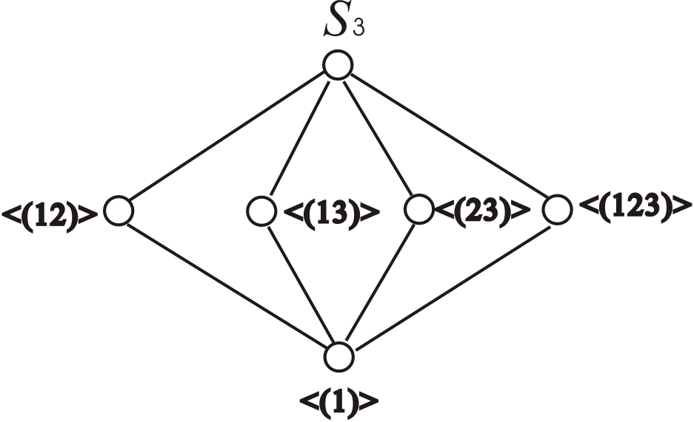
实例
S₃的子群格
S₃是6阶群，根据拉格朗日定理，
S₃的子群的阶数只能是1,2,3,6
1阶：{(1)}
2阶：{(1), (12)}
{(1), (13)}
{(1), (23)}
3阶：A₃ ={(1), (123), (132)}
6阶：S₃
Notes:
S₃={ (1), (1 2), (1 3), (2 3), (1 2 3), (1 3 2) }
此群的所有元素对应的生成子群都是循环群，但是此群却不是循环群。
定义10.8 设G为群, 令 L(G) = {H | H是G的子群}
则偏序集< L(G), ⊆ >称为G的子群格。
补充：根据【希罗定理】，6阶群必有1，2，3阶子群，但是各阶子群不一定唯一

Slide 41
Polya定理
定理10.15 设N={1,2,…,n}是被着色物体的集合, G={σ₁, σ₂, … , σ_{g}}是N上的置换群. 用m种颜色对N中的元素进行着色，则在G的作用下不同的着色方案数是
其中c(σ_{k})是置换σ_{k}的轮换表示中（包含1阶轮换在内）的轮换个数.
Polya定理主要用于等价类的计数.
Notes:
讲课顺序是：介绍polya定理，
首先，用最简单的例子1【两种颜色着4方格，只旋转】对比用和不用polya定理
然后，【两种颜色着9方格，旋转+翻转】强调只看轮换表示的结构
接下来，用手镯问题讲【两种颜色着5粒手镯】以及【三种颜色着5粒手镯】
进一步体会用和不用polya定理的区别

Slide 42
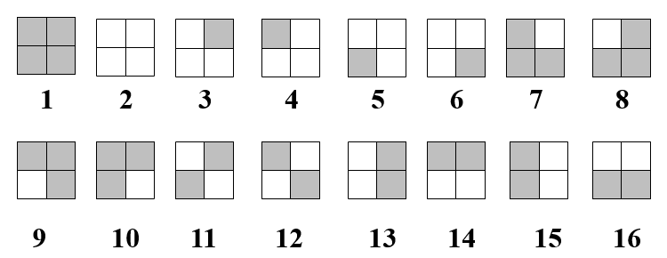
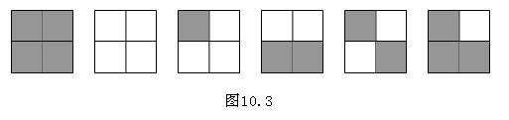
Polya定理在组合计数中的应用
例：用两种颜色着色方格图形，允许方格绕中心转动，求不同的方案数.

Slide 43
Polya定理在组合计数中的应用
例：用两种颜色着色方格图形，允许方格绕中心转动，求不同的方案数.
1
2
4
3
解：群G中的所有置换是（每次顺时针转90°）
1
2
4
1
3
4
2
3
4
3
3
2
2
1
1
4
σ₁=(1)
σ₂=(1432)
σ₃=(13)(24)
σ₄=(1234)
代入Polya定理得
Notes:
此题只要求旋转，所以不用考虑翻转
若是不用Polya定理，对于此题（规模较小）可以直接用枚举法：
全黑（1个），全白（1个），一黑三白（1个），
二黑二白（2个），三黑一白（1个）
后三个对应的置换为：
1432 13 24 1234
4321 31 42 2341

Slide 44
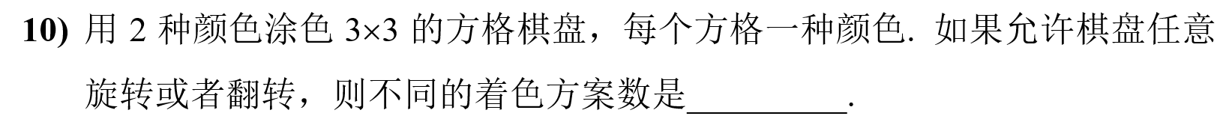
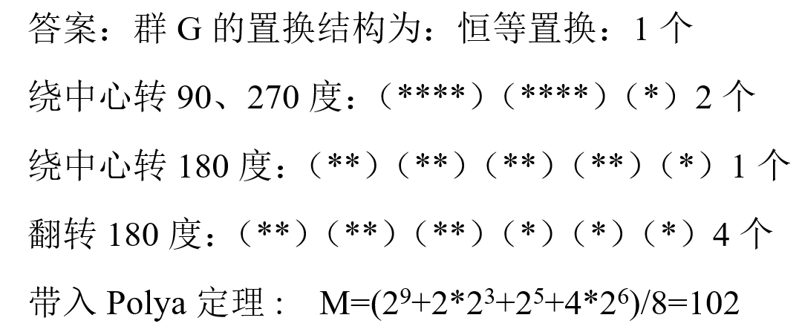
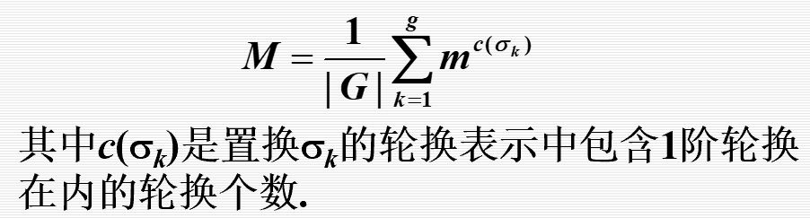
Notes:
9元对称群的元素个数：9！
允许旋转或者翻转的子群的置换个数是8

Slide 45
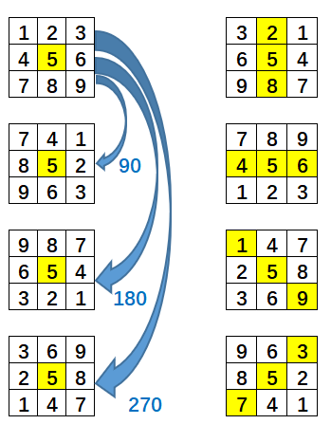
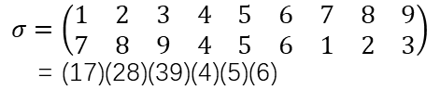
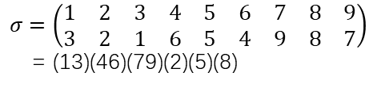
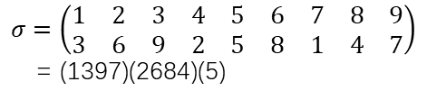
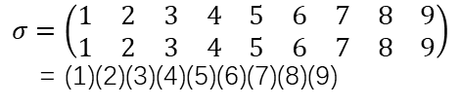
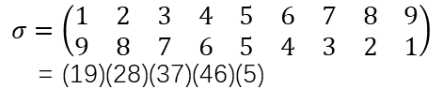
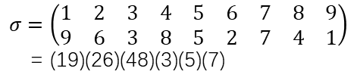
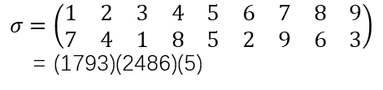
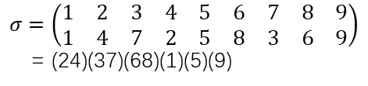
$$σ=\left(\begin{matrix}\begin{matrix}1 & 2 & 3 \\ 1 & 2 & 3\end{matrix} & \begin{matrix}4 & 5 & 6 \\ 4 & 5 & 6\end{matrix} & \begin{matrix}7 & 8 & 9 \\ 7 & 8 & 9\end{matrix}\end{matrix}\right)$$
= (1)(2)(3)(4)(5)(6)(7)(8)(9)
$$σ=\left(\begin{matrix}\begin{matrix}1 & 2 & 3 \\ 3 & 2 & 1\end{matrix} & \begin{matrix}4 & 5 & 6 \\ 6 & 5 & 4\end{matrix} & \begin{matrix}7 & 8 & 9 \\ 9 & 8 & 7\end{matrix}\end{matrix}\right)$$
= (13)(46)(79)(2)(5)(8)
$$σ=\left(\begin{matrix}\begin{matrix}1 & 2 & 3 \\ 7 & 4 & 1\end{matrix} & \begin{matrix}4 & 5 & 6 \\ 8 & 5 & 2\end{matrix} & \begin{matrix}7 & 8 & 9 \\ 9 & 6 & 3\end{matrix}\end{matrix}\right)$$
= (1793)(2486)(5)
$$σ=\left(\begin{matrix}\begin{matrix}1 & 2 & 3 \\ 7 & 8 & 9\end{matrix} & \begin{matrix}4 & 5 & 6 \\ 4 & 5 & 6\end{matrix} & \begin{matrix}7 & 8 & 9 \\ 1 & 2 & 3\end{matrix}\end{matrix}\right)$$
= (17)(28)(39)(4)(5)(6)
$$σ=\left(\begin{matrix}\begin{matrix}1 & 2 & 3 \\ 9 & 8 & 7\end{matrix} & \begin{matrix}4 & 5 & 6 \\ 6 & 5 & 4\end{matrix} & \begin{matrix}7 & 8 & 9 \\ 3 & 2 & 1\end{matrix}\end{matrix}\right)$$
= (19)(28)(37)(46)(5)
$$σ=\left(\begin{matrix}\begin{matrix}1 & 2 & 3 \\ 1 & 4 & 7\end{matrix} & \begin{matrix}4 & 5 & 6 \\ 2 & 5 & 8\end{matrix} & \begin{matrix}7 & 8 & 9 \\ 3 & 6 & 9\end{matrix}\end{matrix}\right)$$
= (24)(37)(68)(1)(5)(9)
$$σ=\left(\begin{matrix}\begin{matrix}1 & 2 & 3 \\ 3 & 6 & 9\end{matrix} & \begin{matrix}4 & 5 & 6 \\ 2 & 5 & 8\end{matrix} & \begin{matrix}7 & 8 & 9 \\ 1 & 4 & 7\end{matrix}\end{matrix}\right)$$
= (1397)(2684)(5)
$$σ=\left(\begin{matrix}\begin{matrix}1 & 2 & 3 \\ 9 & 6 & 3\end{matrix} & \begin{matrix}4 & 5 & 6 \\ 8 & 5 & 2\end{matrix} & \begin{matrix}7 & 8 & 9 \\ 7 & 4 & 1\end{matrix}\end{matrix}\right)$$
= (19)(26)(48)(3)(5)(7)
恒等置换：1个
绕中心转90、270度：（****）（****）（*）2个
绕中心转180度：（**）（**）（**）（**）（*）1个
翻转180度：（**）（**）（**）（*）（*）（*）4个
带入Polya定理 : M=(2⁹+2*2³+2⁵+4*2⁶)/8=102
Notes:
9元对称群的元素个数：9！
允许旋转或者翻转形成的置换群中的置换个数是8
只允许旋转形成的置换群中的置换个数是4
|G|=4 M=1/4（2⁹ + 2*2³+ 2⁵）=140

Slide 46
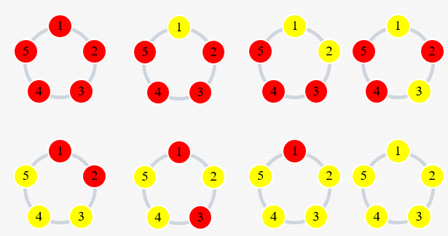
例：考察从红、黄两种颜色的珠子中选取5粒串成手镯，如果将一只手镯经过顺时针旋转得到另一只手镯看作是没有区别的手镯，并称这两只手镯是旋转等价的，那么，在考虑旋转等价的条件下，不同手镯的数目是多少？
解：围绕中心旋转的置换为：
0 °： (•) (•) (•) (•) (•) 1个
72°、144°、216°、288°：(• • • • • ) 4个
根据Polya定理，不同的着色方案数是：
Notes:
枚举法适用于小规模的问题
轮换结构：
72 144 216 288
（15432）（14253）（13524）（12345）
对应的置换：
12345 12345 12345 12345
51234 45123 34512 23451

Slide 47
Polya定理练习
考察从蓝、黄、白三种颜色的珠子中选取5粒串成手镯，如果将一只手镯经过顺时针旋转得到另一只手镯看作是没有区别的手镯，并称这两只手镯是旋转等价的，那么，在考虑旋转等价的条件下，不同手镯的数目是多少？
解：围绕中心旋转的置换为：
0 °： (•) (•) (•) (•) (•) 1个
72°、144°、216°、288°：(• • • • • ) 4个
根据Polya定理，不同的着色方案数是
Notes:
（15432）（14253）（13524）（12345）

Slide 48
S₄相关（补充）
设 S = {1, 2, 3, 4}，4元对称群
S₄={ (1), (12),(13),(14),(23),(24),(34),
(123),(124),(132),(134),(142),(143),(234),(243),
(12)(34),(14)(23),(13)(24),
(1234),(1243),(1324),(1342),(1423),(1432)}
n元交错群A_{n}是S_{n}的子群，
A_{n}是所有的n元偶置换的集合.
A₄={(1),(123),(124),(132),(134),(142),(143),(234),(243),(12)(34),(14)(23),(13)(24) }
|S₄|=4!
|A₄|=4!/2=12
Notes:
补充S4群的知识，进一步加深对前面知识的理解
n元对称群的子群叫做n元置换群。
S₄是24阶群，其子群只可能是1，2，3，4，6，8，12，24阶群
【希罗定理】：对于有限群G，p为素数，若p^{k}||G|，则必存在一个p^{k}阶子群
根据希罗定理，必有1，2，3，4，8阶子群，6和12阶子群不一定，
因为A4是S4的子群，A4是12阶群，故12阶子群存在
也能发现6阶子群存在，但是A4没有6阶子群
4！=24，|A₄|=24/2=12
n元置换中奇置换和偶置换各有 n!/2 个.
对称群中是全部的置换，其子群有部分置换（称置换群）

Slide 49

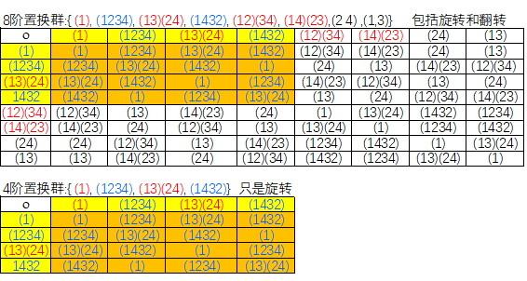

S₄相关（补充）
Notes:
回看第一个实例（四个格）
用两种颜色(m=2)着色方格图形，
允许旋转和翻转（水平和垂直翻转，对称轴翻转），求不同的方案数.
|G|=8 M=1/8（2⁴ + 2*2³+ 3*2²+ 2*2¹）=6
用两种颜色(m=2)着色方格图形，只旋转，求不同的方案数.
|G|=4
此题结果是一样的，但是对于其他题却不一定

Slide 50
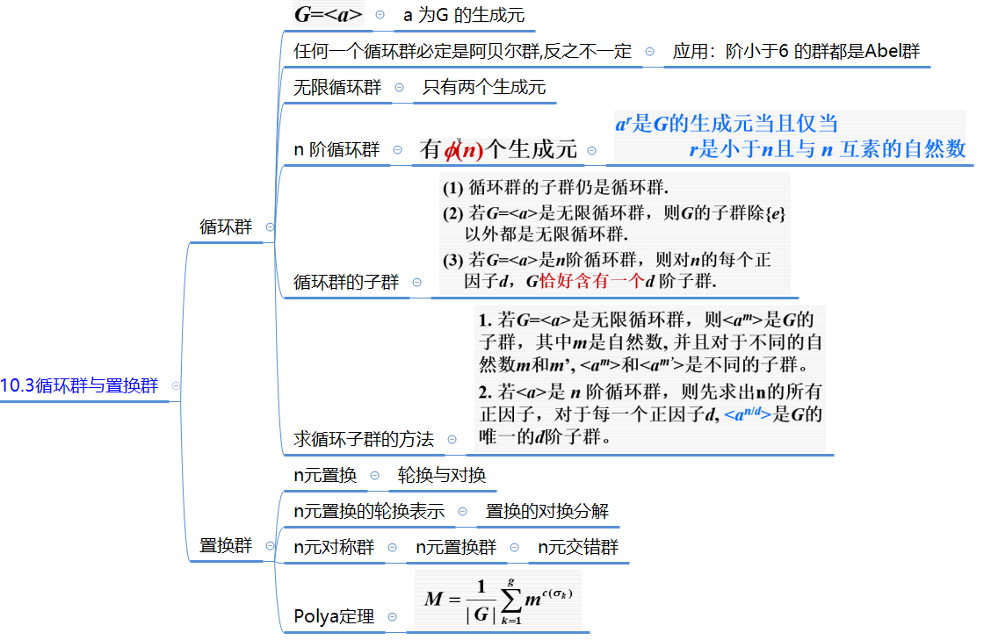
10.3循环群与置换群（回顾）

Slide 51
第十章 群与环
主要内容
10.1群的定义与性质
10.2子群与群的陪集分解
10.3循环群与置换群
10.4环与域

Slide 52
10.4 环与域
定义10.14 设<R,+,•>是代数系统，+和•是二元运算. 如果满足以下条件:
(1) <R,+>构成交换群
(2) <R,•>构成半群（可结合性）
(3) •运算关于+运算适合分配律
则称<R,+,•>是一个环.
Notes:
若群G中的二元运算是可交换的，则称G为交换群或阿贝尔 (Abel) 群.
设V=<S, ∘ >是代数系统，∘为二元运算，如果∘运算是可结合的，则称V为半群.

Slide 53
说明
通常称+运算为环中的加法， •运算为环中的乘法，通常可以省略.
环中加法单位元记作 0，乘法单位元（如果存在）记作1.
对任何元素 x，称 x 的加法逆元为负元，
记作−x, (x-y)表示x+(-y).
若 x 存在乘法逆元，则称之为逆元，记作x⁻¹.
nx表示n个x相加，x^{n}表示n个x相乘.

Slide 54
环的实例
(1) 整数集、有理数集、实数集和复数集关于普通的加法和乘法构成环，分别称为整数环Z，有理数环Q，实数环R 和复数环C.
(2)设Z_{n}＝{0,1, ... , n－1}，⊕和⊗分别表示模n的加法和乘法，则<Z_{n},⊕,⊗>构成环，称为模 n的整数环.
(3) n(n≥2)阶实矩阵的集合M_{n}(R)关于矩阵的加法和乘法构成环，称为 n 阶实矩阵环.
(4)集合的幂集P(B)关于集合的对称差运算和交运算构成环.

Slide 55
环的运算性质
定理10.16 设<R,+, • >是环，则
(1) ∀a∈R，a0 = 0a = 0
(2) ∀a,b∈R，(−a)b = a(−b) = −ab
(3) ∀a,b,c∈R，a(b−c) = ab−ac，
(b−c)a = ba−ca (4) ∀a₁,a₂,...,a_{n},b₁,b₂,...,b_{m}∈R (n,m≥2)
Notes:
环中加法单位元记作 0
环中加法的单位元0一定就是乘法的零元

Slide 56
证明
(1) ∀a∈R，a0 = 0a = 0
证明： ∀a∈R有 a0 = a(0+0) = a0+a0 由环中加法的消去律得a0=0. 同理可证0a=0.
(2) ∀a,b∈R，(−a)b = a(−b) = −ab
∀a,b∈R，有
(−a)b+ab =(−a+a)b = 0b = 0 ab+(−a)b =(a+(−a))b = 0b = 0
故： (−a)b是ab的负元.
由负元惟一性
(−a)b= −ab，同理a(−b)= −ab
?+ab = 0
ab+? = 0
Notes:
环中加法单位元记作 0，
加法逆元为负元
（1）即证乘法的零元是0（就是加法的单位元）
环中分配律成立
（2）即证ab的负元

Slide 57
证明
(4) 证明思路：用归纳法证明 ∀a₁, a₂, ... , a_{n} 有
同理可证, ∀b₁, b₂, ..., b_{m}有
于是

Slide 58
实例
例：在环中计算(a+b)³, (a−b)²
解 (a+b)³ = (a+b)(a+b)(a+b)
= (a²+ba+ab+b²)(a+b) = a³+ba²+aba+b²a+a²b+bab+ab²+b³
(a−b)² = (a−b)(a−b) = a²−ba−ab+b²

Slide 59
特殊的环
定义10.15 设<R,+,•>是环
(1) 若环中乘法 • 适合交换律，则称R是交换环
(2) 若环中乘法 • 存在单位元，则称R是含幺环
(3) 若∀a,b∈R，ab=0 ⇒ a=0∨b=0，则称R是
无零因子环 //没有零因子
(4) 若R既是交换环、含幺环、也是无零因子环，则称R是整环
(5) 设R是整环，且R中至少含有两个元素. 若∀a∈R*，其中R*=R−{0}，都有a^{－1}∈R，则称R是域.
Notes:
定义10.14 设<R,+,·>是代数系统，+和·是二元运算. 如果满足以下条件:
(1) <R,+>构成交换群
(2) <R,·>构成半群（可结合性）
(3) · 运算关于+运算适合分配律
则称<R,+,·>是一个环.
（3）任意的两个非零元素不能使乘积为0
（使乘积为0的两个非零元素都是零因子）
众所周知，在数的普通乘法中，如果a≠0，b≠0，则必有ab≠0，但这一性质在一般环中不再成立。
环R中一个元a≠0，若有0≠b∈R使得ab=0或ba=0，称a是环R的零因子
（5）中逆表示的是乘法的逆元（加法的逆用-表示）
零元没有逆元

Slide 60
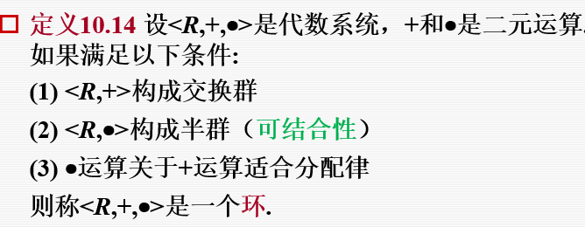
域的定义（补充）
定义10.15⁺ 设<R,+,•>是代数系统，+和•是二元运算. 如果满足以下条件:
(1) <R,+>构成交换群
(2) <R-{0}, •>构成交换群
(3) • 运算关于+运算适合分配律
则称<R,+,•>是一个域
Notes:
对于环与域等定义的区别，只差第2个条件

Slide 61
实例
(1) 整数环Z、有理数环Q、实数环R、复数环C
交换环、含幺环、无零因子环、整环. 除了整数环以外都是域.
(2) 2Z={2z | z∈Z}，<2Z,+,·>
交换环、无零因子环
(3) 设n∈Z, n≥2, 则n阶实矩阵的集合M_{n}(R)关于矩阵加法和乘法
含幺环
(4) <Z₆,⊕,⊗>
交换环、含幺环
Notes:
(1)因为除了1之外，其他整数都没有乘法逆元（分数不属于整数）
整数环中的加法的单位元是0，乘法的单位元是1
整数环只能构成整环Z,而不是域,因为并不是对于任意的非零整数z∈Z都有1/z∈Z。
(2)不是含幺环、整环，因为1（乘法的单位元）不在其中
(4)离散数学课件--第十二章 环与域.._图文_百度文库有更详细的解释
2⊗3=0，但是2和3都不是0，因此不是无零因子环
把Z₆（关于乘法的）画在黑板上

Slide 62
实例
设R=Z×Z，定义R上的加法+运算和乘法•运算如下：
对于任意：<x₁,y₁>∈R，<x₂,y₂>∈R，
<x₁,y₁> + <x₂,y₂> = < x₁+x₂, y₁+ y₂>
<x₁,y₁> • <x₂,y₂> = < x₁•x₂, y₁•y₂>
证明：<R, +, •>是环，并求出该环的所有零因子.
证 (一).【<R, +, •>是环】
(1) 根据已知条件知，运算+是R上的封闭运算且满足交换律和结合律 ，
其加法单位元是<0,0>,任意<x,y>∈R关于+的逆元为<-x, -y> ，
因此, <R, +> 是交换群.
(2) 由于•运算是R上的封闭运算且满足结合律，于是<R, +>是半群.
(3) 对于任意<x₁,y₁>∈R，<x₂,y₂>∈R，<x₃,y₃>∈R ，有：
<x₁,y₁> • (<x₂,y₂> + <x₃,y₃>) = <x₁,y₁> • <x₂,y₂> + <x₁,y₁> • <x₃,y₃>
即•运算对+运算可分配.
综上所述， <R, +, •>是环.
(二).【求出该环的所有零因子】
对于任意<x,0>∈R(x ≠0)及<0, y>∈R(y≠0) ，由于<x,0> • <0, y>=<0,0> ，
所以任意<x,0>∈R(x ≠0)和<0, y>∈R(y≠0)是环<R, +, •>的所有零因子.
Notes:
两个非零元素相乘为0，则这两个非零元素都是零因子

Slide 63
定理（补充）
在环<A,+,•>中无零因子 当且仅当 乘法满足消去律（即对于 c≠0 和 ca=cb, 必有a=b）
证明：
必要性：若无零因子并设 c≠0 和 ca=cb，
则有：ca-cb=c(a-b)＝0
所以，必有a=b，即乘法满足消去律。
充分性：若乘法满足消去律，
设a≠0，ab=0则ab=a0
消去a即得b=0，即无零因子。
Notes:
若∀a,b∈R，ab=0 ⇒ a=0∨b=0，则称R是无零因子环
必要性中的证明：或者c=0或者a-b=0，已知c≠0，则一定a-b=0
充分性中的证明：用到了以下定理：
定理10.16 设<R,+,·>是环，则
(1) ∀a∈R，a0 = 0a = 0
【环中加法单位元记作 0，加法的单位元0是乘法的零元】

Slide 64
实例
设 p为素数，证明Z_{p}是域.
【证明思路：
先证Z_{p}为整环，再证每个非零元素都有逆元】
证 【先证Z_{p}为整环】
p为素数，所以 |Z_{p}|≥2.
易见Z_{p}关于乘法可交换，单位元是1.
对于任意的 i, j∈Z_{p}, 设i ≠ 0有 i ⊗ j = 0 ⇒ p | ij ⇒ p| j ⇒ j = 0
所以 Z_{p} 中无零因子，Z_{p}为整环.
64
Notes:
若R既是交换环、含幺环、也是无零因子环，则称R是整环
<Z_{p},⊕,⊗>把Z₅和Z₆画在黑板上（关于乘法的）
1不是素数(素数定义为在大于1的自然数中,除了1和它本身以外不再有其他因数)
这里都是对着乘法来说的
Z_{p}={0,1,2,3,……,p-1}
设i ≠ 0，则i可以取1,2,3,……,p-1
p | ij 表示p整除ij,也就是说p整除i或p整除j，已经确定p不整除i，则只有p整除j，因为j=0,1,2,3,……,p-1,故j=0

Slide 65
实例（续）
【再证每个非零元素都有逆元】
已知：Z_{p} 是有限半群, 且Z_{p}关于⊗适合消去律
任取 i∈Z_{p}，i ≠ 0，
令 i ⊗Z_{p} = { i ⊗j | j∈Z_{p}}
则 i ⊗Z_{p} = Z_{p}
否则，∃ j, k∈Z_{p} (j ≠ k) ，使得 i ⊗ j = i ⊗ k，
而由消去律得 j = k, 这是矛盾的。
由1∈Z_{p}，存在 j∈Z_{p}，使得 i ⊗ j = 1.
由于交换性可知 j 就是i 的逆元.
65
Notes:
证明思路是：为了证Z_{p}中的每个非零元素i都有逆元
即可转化为证：在Z_{p}中一定有一个元素j, 使得 i ⊗ j = 1(乘法的单位元)
故：首先证明，i和Z_{p}中的的每个元素运算后生成的集合和Z_{p}是完全相同的
然后，因为单位元1必在Z_{p}中，则对于i来说，必有一个j,能通过i和j运算得到1
【关于首先证明i ⊗Z_{p} = Z_{p}】的思路：
首先说必等，然后通过反证：若不等会有矛盾，具体如下：
若i ⊗Z_{p} = Z_{p}不成立，则i ⊗Z_{p}一定小，即∃ j, k∈Z_{p}，(j ≠ k)，使得 i ⊗ j = i ⊗ k
根据消去律得：j = k，表明jk相等,而初设的jk不相等
在证明了：i ⊗Z_{p} = Z_{p}后
因为1是Z_{p}中的元素（且是乘法的单位元），对于任意i，必定会有一个j, 使得 i ⊗ j = 1

Slide 66
解域方程
在域Z₅中解方程：3x=2
解： x = 3⁻¹ ⋅ 2= 2⋅2=4
Notes:
Z₅的单位元是1
3⊗2=1，故3⁻¹=2

Slide 67
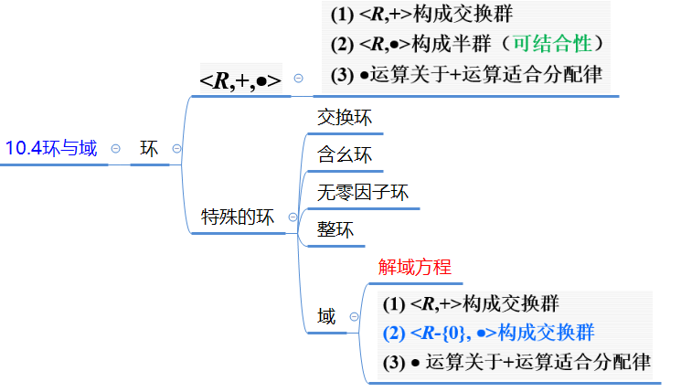
10.4环与域（回顾）

Slide 68
第十章 群与环（回顾）
主要内容
10.1群的定义与性质
10.2子群与群的陪集分解
10.3循环群与置换群
10.4环与域

